Slide 1

Сервис “Ветрорасчет”
Лидер: Кондрашин Михаил

Slide 2




Проблема
Трудоемкость и долгосрочность ручных расчетов экономии использования ветроустановок
Каждый ручной расчет в перспективе требует вложения дополнительных ресурсов
Нет гарантии, что вложения окупятся, если окажется, что установка или работа ВЭС невыгодна (Риски неоправданных вложений при установке или работе ВЭС)
Человеческий фактор, часто допускаются ошибки в расчетах

Slide 3





Решение
ПАК “Ветрорасчет” позволяет:
Минимизировать риски ошибок и свести к нулю вероятность поломки дорогостоящего оборудования
Рассчитывать экономию от использования ВЭС
Отражать корректность выбранного места для установки ВЭС
Минимизировать время и деньги, затрачиваемые на ручные расчеты
Собирать и рассчитывать данные, формировать дашборды работы ВЭС и ДЭС

Slide 4




Целевая аудитория
Компании, генерирующие ветряную энергию
Предприятия, использующие ВЭС для собственных нужд
Корпорации, поддерживающие зеленую энергию
Компании, обеспечивающие электроснабжение островных территорий

Slide 5




Конкуренты
 | Способ оплаты | Функционал | Вид | Страна
Ветрорасчет | подписка | Расчет прибыли, статистика и отчетность. Сбор атмосферных данных с ВЭС. | ПАК
Онлайн калькулятор | бесплатно | Расчет номинальной мощности. | ПО
WindPRO | подписка | Проектирование и планирование ВЭС. | ПО
WAsP | подписка | Моделирование ветровых ресурсов и аналитика. | ПО
OpenWind | подписка | Схемы расположения турбин, учет затрат на разработку. | ПО
Windographer | подписка | Импорт, анализ и визуализация данных. | ПО

Slide 6
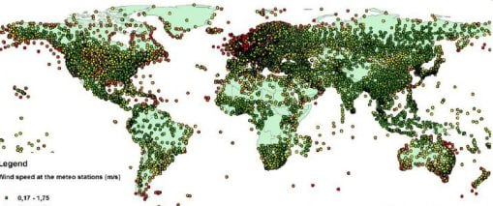
Объем рынка
SOM = 3 200 000 руб. (4 ветрокомплекса)
SAM = 29 600 000 руб. (37 ветрокомплексов)
TAM = 128 000 000 руб. (примерно 160 ветрокомплексов)

Slide 7
Модель монетизации
Подписочная модель
Дополнительные функции по типу прогнозирования с помощью ИИ включены в подписку. Каждая дополнительная ВЭС +250.000 руб.
 | 1 месяц | 6 месяцев | 12 месяцев
До 3-х устройств и до 5-и ВЭС | 100.000 | 200.000 | 400.000
До 10-и устройств и до 10-и ВЭС | 200.000 | 400.000 | 800.000

Slide 8
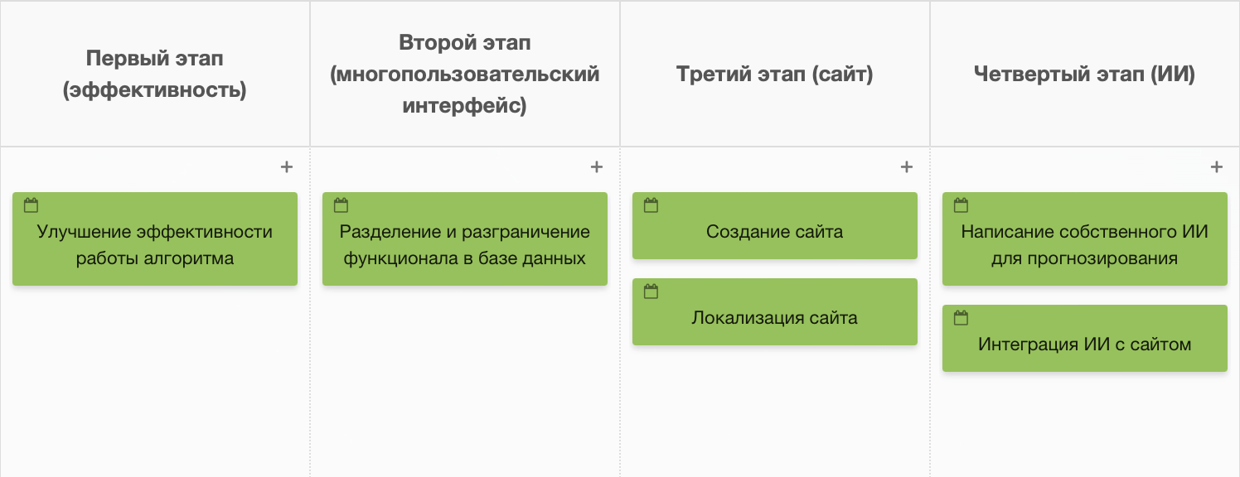
Дорожная карта
02.24-04.24
04.24-05.24
05.24-10.24
10.24-02.25

Slide 9
Команда
Кондрашин Михаил - лидер, full-stack разработчик
Малькова Анастасия - администратор, разработчик
Завражнова Светлана - менеджер проекта, разработчик

Slide 10

Результат программы
Проанализированы конкуренты
Проанализирована целевая аудитория
Проанализирован объем рынка
Составлена модель монетизации
Составлена дорожная карта

Slide 11

СПАСИБО ЗА ВНИМАНИЕ
Почта: kondrashin.mihail@mail.ru
Номер: +8-917-600-26-54

